Slide 1
便捷文档提交系统
一阶段评审报告
汇报人：张思赟小组

Slide 2

目 录
CONTENS
需求分析
页面设计
开发环境
流程规划

Slide 3

3.1.1 文档收集任务管理
1.文档收集人可以新增文档收集任务，包括收集任务的标题、任务描述、空白文档下载。
2.文档收集人可以为某个文档收集任务设置收集属性，包括收集文件个数与内容，文档收集的起止日期和时间。
3.文档收集人可以为某个文档收集任务指定文档提交者。
4.空白文档由文档收集人自行上传，供文档提交人下载。上传的可以是一个文档，也可以是一个压缩包。
5.文件个数优先于文档收集时间，即指定完收集文件个数后，一旦满足，尽管时间没到也不予提交。
01
需求分析

Slide 4

3.1.2 文档提交人管理
01
文档收集人可以新增单个文档提交人，或批量导入文档提交人。
02
文档提交人信息包括*编号，*姓名，*邮件，*移动电话号码（可接收短信），微信号。（*号表示必须项）
03
文档收集人在为某个文档收集任务指定文档提交人时，可从自己的文档提交人列表中选择
04
文档收集人只能从自己的文档提交人列表中，为文档收集任务指定文档提交人。

Slide 5

3.1.2 文档提交人管理
05
文档收集人可以用标签等方式给自己的文档提交人分组，在指定文档提交人时可以使用该标签。
06
管理员可以新建共享文档收集人的提交人名单，指定多个文档收集人，共享他们的文档提交人。共享名单中的文档收集人可以看到其它收集人的提交人名单。
07
姓名必须是中文，邮箱地址必须是@格式。
08
指定文档提交人时可以选择多个标签，多个标签中有重复的文档提交人时自动覆盖。
09
共享名单中的文档收集人仅可看到，如想要获取其他收集人的提交人名单，则需要另行添加，或者向该文档收集人发出邀请，对方同意后才可直接添加。

Slide 6
3.1.3 文档收集任务跟踪和控制
01
文档收集者可以查看文档的提交情况，包括已提交人数和未提交人数，已提交人列表和未提交人列表。
02
文档收集者可以暂停、继续或取消文档收集任务。任务暂停后，提交人暂时无法提交文档；继续收集任务后，提交人才能提交；收集取消任务后，任务状态为取消，所有提交停止。
03
文档收集者可以重置某个提交人的提交记录，重置后该提交人的前次提交无效，需要重新提交。
04
文档收集者可以对未提交者发送提醒消息，该消息可以通过短信、微信公众号等方式进行。

Slide 7
3.1.3 文档收集任务跟踪和控制
05
文档收集命名不规范，收到一堆 code.c, 新建文本文档.txt, 新建文件夹.zip, 1.docx 之类的东西，在整理过程中很容易弄混。学校命名文件多需包含“专业、姓名、学号”等信息；公司内部的收集年度考核表或者年终总结，命名方式为：姓名+工号。
06
重启过期收集任务，无需重新编辑。每次收东西总有人拖拖拉拉，过了时间还没交。文档收集者可以在「已截止收集」中点击需重启收集的「编辑」，点击「重新编辑」，确认开启。
07
问题反馈功能。文档提交人可以提交问题反馈给文档收集人。

Slide 8
3.2.1 文档提交
01
文档提交人登录后，打开文档收集任务页面。可以查看指定为他作为提交人的文档收集任务，可以查看收集任务的发起人，浏览任务描述，下载空白文档。
02
文档提交人可以在文档收集页面中，按要求上传文件，并提交任务。
03
如已提交，文档提交人可查看以提交的收集任务，并可以下载提交的文件。
04
如前次的提交被重置，文档提交人可看到被重置的提交，并可再次上传文件，提交任务。

Slide 9
3.1.2 文档提交人管理
05
文档提交人可以接收提醒消息，消息包括提醒提交，提醒重置等。
06
文档提交人提交的文件可以是word文档或是压缩包。
07
提交页面应显示规范命名的格式。
08
可以选择更新提交，提交的新文件会覆盖上次提交的文件。

Slide 10
3.3 文档下载管理
01
文档收集人可以在线预览已完成提交人的提交文档
02
文档收集人可以选择多个已完成提交人，批量下载他们提交文档的压缩包
03
文档提交人可以批量下载某个文档收集任务下所有已提交人的文档压缩包
04
下载的单一提交文件，文件名自动命名为“文档收集任务名”+“提交人姓名”+“提交日期时间”

Slide 11
3.3 文档下载管理
05
下载的批量压缩文件，文件名自动命名为“文档收集任务名”+“任务生成日期”
06
批量下载的压缩包内文件的文件名重新命名为“文档收集任务名”+“任务生成日期”+“提交人姓名”
07
文档收集人可以将文档变成链接之类的形式分享其他人进行下载或者查看
08
下载的文件格式只能与要求的格式相同，否则不能进行上传或是下载

Slide 12
3.3 文档下载管理
09
文档收集人在下载收集来的文档之后，提交人能够收到自己提交的文档已经被收集人下载的提醒
10
文件提交人只能在任务结束后才可以下载别人提交的文件进行查看
11
文件收集人默认下载提交人最后一次上传的文件，也可以选择下载之前提交过的文件
12
选择多个文件进行下载时上限最多为一次选择20个

Slide 13
3.4 登录验证管理
01
管理员可以新增文档收集人账号，文档收集人账号包括，编号，姓名，移动电话（可接收短信）
02
文档收集人使用移动电话号码作为登录账号，通过系统发出的动态密码作为登录密码，完成系统登录。
03
文档提交人使用移动电话号码作为登录账号，通过系统发出的动态密码作为登录密码，完成系统登录。
04
系统发出的动态密码存在有效时间，错过后可以重发”

Slide 14
3.4 登录验证管理
05
新增文档人时文档人信息填错但已经提交时，可以单独修改填错的信息。
06
新增文档收集人账号时，可以好几个一起新增。
07
管理员是需要注册登录。
08
如果收集人和提交人未收到动态密码，点击未收到立即重发。

Slide 15
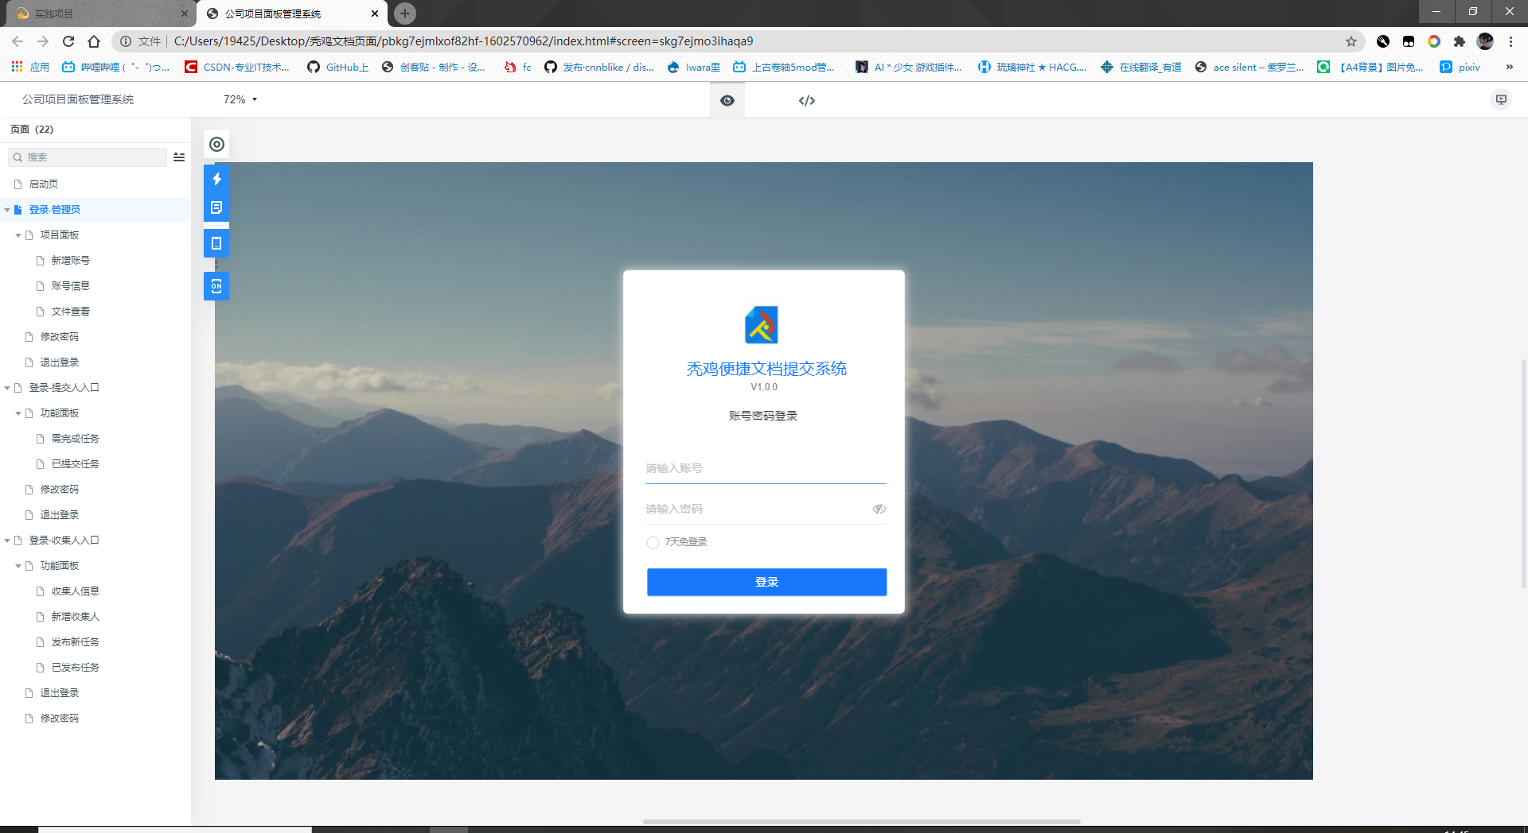
02
页面设计

Slide 16
采用JSP页面开发
开发语言：java
开发工具：eclipse oxygen3
开发环境：jdk 1.8.0_231
03
开发环境

Slide 17
一阶段：定下开发语言、技术、环境，
分析需求并确定，以免后期因 需求变更而影响开发。
二阶段：确定开发规范，完成所有实体
类的设计，方便后期集成。
三阶段：完成管理员功能的开发和登录
验证功能的开发
04
流程规划

Slide 18
四阶段：完成文档收集人的功能开发
五阶段：完成文档提交人的功能开发
六阶段：集成所有功能模块，完成所有
开发测试
04
流程规划

Slide 19
THANKS

